Slide 1
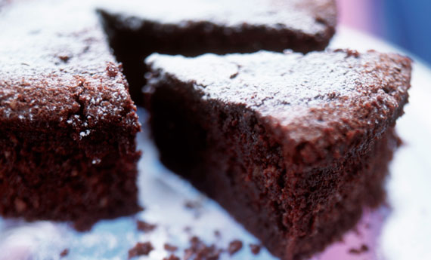
La Caprese di Framcesca

Slide 2
Preparazione :
1-

